Slide 1
RADYASYON GÜVENLİĞİ
RADYOLOJİ BAŞTEKNİSYENİ M.ÖZKAN GÜNER

Slide 2
İyonlaştırıcı radyasyonlar canlılar üzerinde olumsuz
etkileri vardır.
1895 W.Conrad Roentgen X ışınını bulduktan 4 ay sonra saç dökülmesini fark etmesi
Radyasyon
Doğal radyasyon
(kozmik radyasyon, potasyum-40, radyum-226 gibi)
Yapay radyasyon
(tıp, endüstri, tarım, sterilizasyon gibi)

Slide 3
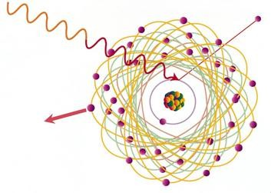
Temel olarak X-ışın fotonlarının her biri etkileşime girdikleri atomdan bir
elektron koparacak enerji düzeyine sahip oldukları için “iyonizan radyasyon” sınıfındadır

Slide 4
RADYASYONUN ETKİSİ
Fiziksel, kimyasal ve biyolojik etkiler
Fiziksel : Atom ve DNA moleküllerinde iyonlaşma ve uyarılma (<1 sn)
Kimyasal : İyonlaşma sonucu oluşan serbest radikaller ile
proteinler ve DNA üzerinde hasar (<1 sn)
Biyolojik: Hücre ölümü, kanser gelişimi ve mutasyonlar (saatler, yıllar sonra)

Slide 5
RADYASYONUN ETKİSİ
Biyolojik sistemler üzerine etki
1.
Stokastik etkiler:
Eşik dozu yoktur.
Etkinin şiddeti maruz kalınan radyasyon dozu ile korelasyon göstermez.
Ya hep ya hiç kanunu geçerlidir.
Kimde hangi dozda çıkacağı öngörülemez.
Mutajenik etkiler, kanser ve lösemiye neden olan etkiler.
■
■
■
■
2.
Non-stokastik (deterministik) etkiler:
Belli bir eşik dozu bulunmaktadır.
Etkinin şiddeti maruz kalınan radyasyon dozu ile korelasyon gösterir. Radyasyonun hücre öldürücü etkileri sonucu ortaya çıkar.
Kimde hangi dozda gelişeceği öngörülebilir.
Katarakt, infertilite, cilt bulguları ve akut radyasyon sendromuna neden olan etkiler.
■
■
■
■

Slide 6
Radyasyonun etkileri
Erken
300 rad’lık total vücut ışınlamasında bir ay içerisinde ölüm oranı %50
Aralıklı olarak birkaç aylık periyodda 5000 rad’lık bölgesel radyoterapi uygulaması sadece cilt değişikliklerine neden olur.
Yüksek radyasyon sonrası günler yadahaftalar içerisinde ölüm = akut radyasyon sendromu

Slide 7
Radyasyonun etkileri
Etki | ışınlanma bölgesi | doz(rad)
Ölüm | tüm vücut | 100
Hematolojik yıkım | tüm vücut | 25
Deri eritemi | bölgesel | 300
Epilasyon | bölgesel | 300
Kromozom | tüm vücut | 5
aberasyonu Gonadal
disfonksiyon
bölgesel
10

Slide 8
Dozlar
Tetkik
doz (mSv)
Pa akciğer grafisi Mamografi
BT
Nükleer tıp Girişimsel radyoloji
0,02
0,4
2-16
0,2-41
5-70
1000mSv = 1Sv = 100 Rad
5 Rad = 50 mSv

Slide 9
Radyasyonun etkileri
Geç
Az dozlarda uzun süre radyasyon maruziyetlerinde görülen etkiler
Deride eritem, deskuamasyon, pigmentasyon, geç dönemde cilt kanserleri
Lensde katarakt
Kan tablosunda lenfositlerde artma, granülosit ve trombositlerde azalma
Kanser riski ve genetik etkiler

Slide 10
RADYASYONDAN KORUNMA
Tanısal radyolojide radyasyondan korunmada önemli olan üç unsur
Zaman
Mümkün olduğu kadar az süre
Uzaklık
Mümkün olduğu kadar uzaktan
Engel (Bariyer,paravan)
Arada bir engel ile çalış

Slide 11
zaman
Süre ne kadar azalırsa alınan doz da o kadar azalır
Floroskopi süresi minimumda tutulmalı
Aralıklı skopi yapılmalı
Çekimlerde asla çekim odası içinde bulunmamalı

Slide 12
uzaklık
Birim alandaki X ışınları yoğunluğu uzaklığın karesi ile
ters orantılıdır.
Uzaklık arttıkça doz %75 azalır
Yani 1 m² deki x ışını miktarı
Tüpün hemen yanında 16 birim
1 metere uzakta 4 birim
2 metre uzakta 1 birim
İçeride bulunacaklar
Yakınlar
Diğer hastane personeli
Radyoloji personeli

Slide 13
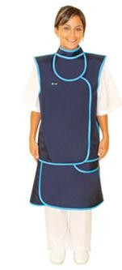
engel
X-ışını odasının uygun kurşunlanması
Koruyucu bariyerler
Kurşun giysiler (önlük, tiroid koruyucu)
Kurşun önlük giyilmez ise 1m’de hasta dozunun
%0.1’i
Röntgen cihazı üzerindeki ek koruyucular
Kolimatörler
Kurşun plaklar

Slide 14
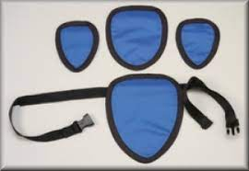
GONAD KORUYUCULAR

Slide 15
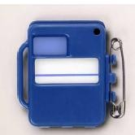
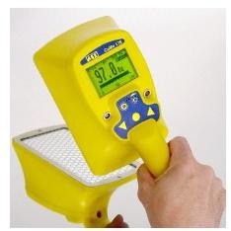
dozimetreler
Yüzük dozimetre (cilt dozu)
Film dozimetre
Plastik taşıyıcı içerisine yerleştirilen özel dozimetre filminin zaman içinde aldığı doz hesaplanır
Termoluminesans dozimetre (TLD)
Termoluminesans maddenin absorbe ettiği doz hesaplanır
Sintilasyon dedektörleri

Slide 16
RADYASYONDAN KORUNMA
Uygulamanın gerekliliği
Radyasyon korunmasının optimizasyonu
Alınan dozun azaltılması
Işınlanan kişi sayısının azaltılması
ALARA (As low as reasonably achievable) prensibi
Doz sınırlaması:
Radyasyon görevlilieri için 50 mSv/yıl, ardışık beş yılın ortalaması 20 mSv geçmemeli
Bireyler için 5 mSv/yıl, ardışık beş yıl ortalaması 1 mSv geçmemeli

Slide 17
RADYASYONDAN KORUNMA
Gereksiz radyasyon dozlarından kaçınmak
Belirli radyasyon uyarı işaretleri kullanılması
Zorunlu olmayan çekimlerden kaçınılmalı ve ultrasonografi, MR veya endoskopi gibi tekniklerle yapılabilecek incelemeler tercih edilmeli
Uygulama yöntemlerinin daha az film çekimi ve daha kısa floroskopi süreleri kullanılacak şekilde ayarlanması
Uygun çekim teknikleri ve pozisyonlarında tetkikler
gerçekleştirilmeli ve tekrarlardan kaçınılmalı
Cihazlar ve yöntemler için kalite temini çalışmalarının rutin olarak yapılması
Bekleyen hastaların çekim odası dışında tutulması
Çalışanların, kurşun önlük, yakalık, dozimetre kullanımı

Slide 18
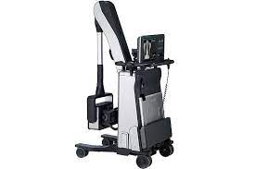

Slide 19
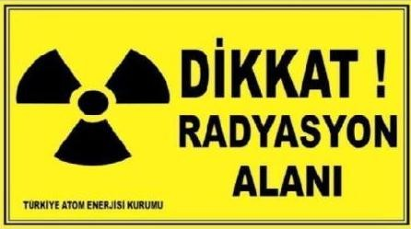
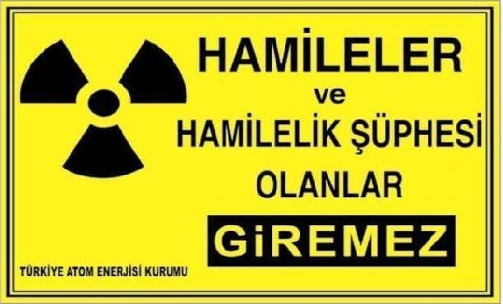
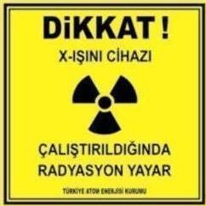
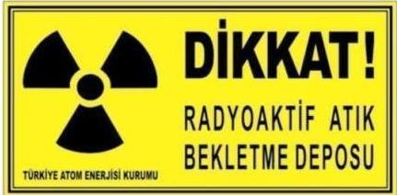
RADYASYONDAN KORUNMA

Slide 20
RADYASYONDAN KORUNMA
Alınan doz miktarını azaltma
Radyasyon kaynağından mümkün olduğunca uzakta durmak (Radyasyon miktarı uzaklığın karesi ile ters orantılı)
Doğrudan X ışını maruziyetinden kaçınılmalı
Tetkik radyasyon dozunu azaltmak ( Tüp akımını düşürmek, ışın demetini daraltmak (kolimasyon) gibi)
Tüm çalışanlar koruyucu önlük ve yakalık giymeli
Tetkik süresini kısaltmak
Zırhlama (radyasyon kaynağı önüne ya da çevresine radyasyonu zayıflatan maddeler koymak (beton, volfram))

Slide 21
sonuç
Her düzey iyonizan radyasyon dozu zararlı
Hiçbir riskin olmadığı bir eşik değerin varlığını gösteren bilimsel veri yok
Pratikte yapılabilen makul en az dozun verilmesi gerekli

Slide 23
1 tesla: 10,000 gauss‘DUR
Dünyanın magnetic çekim gücü 0.5 gaussdur

Slide 24
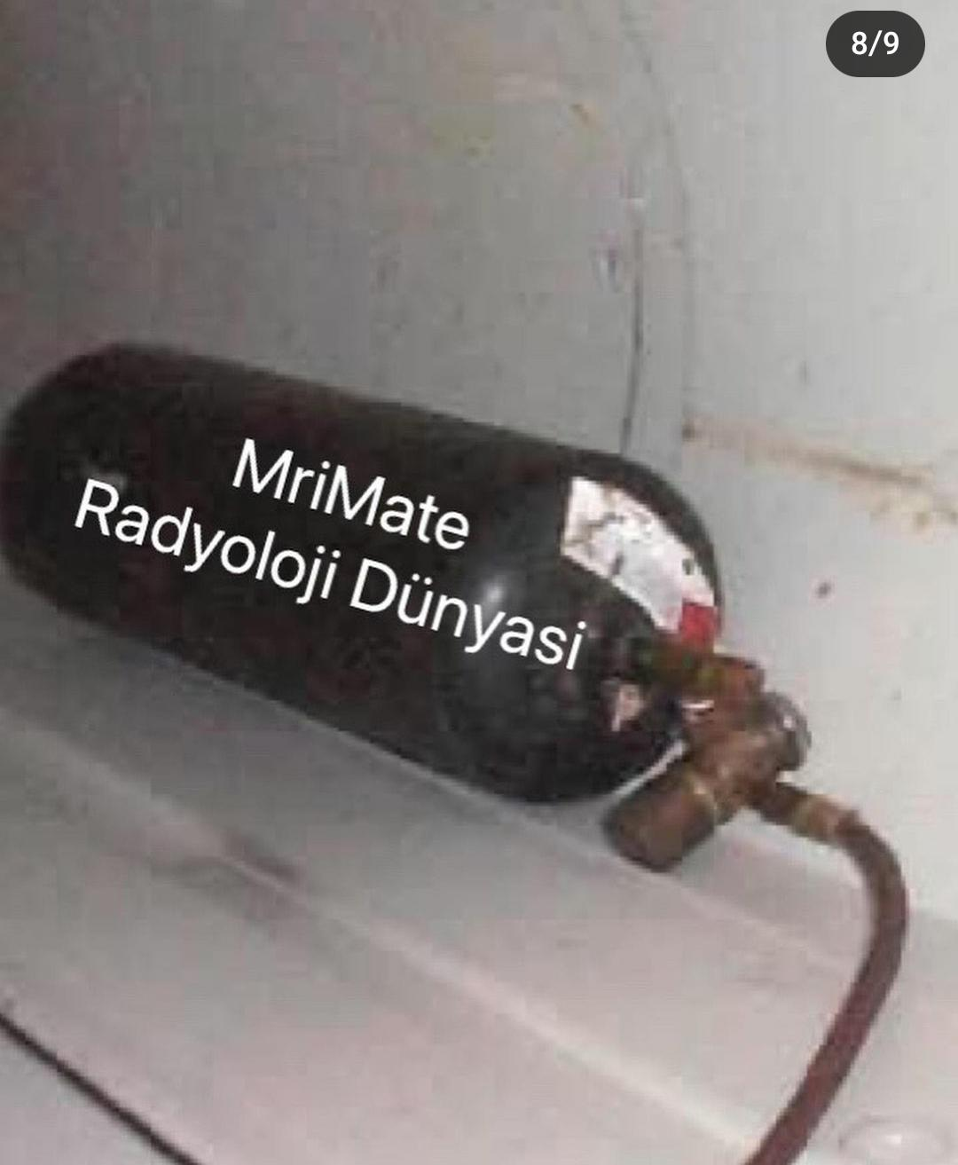

Slide 25
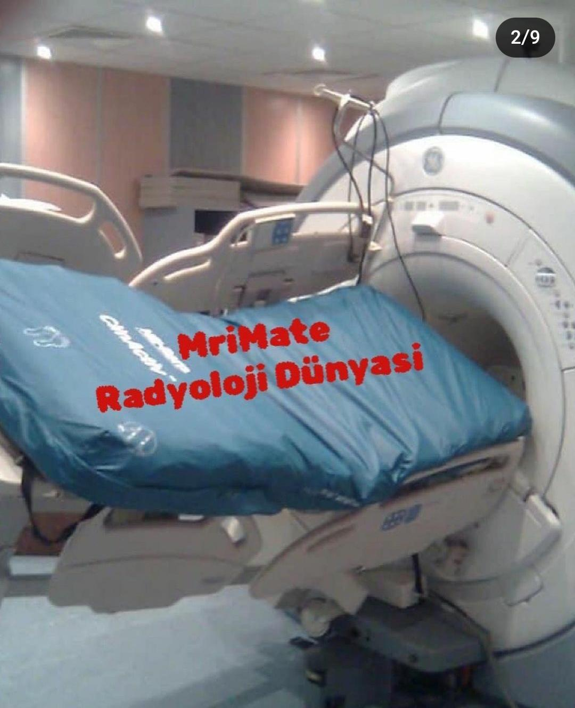

Slide 26
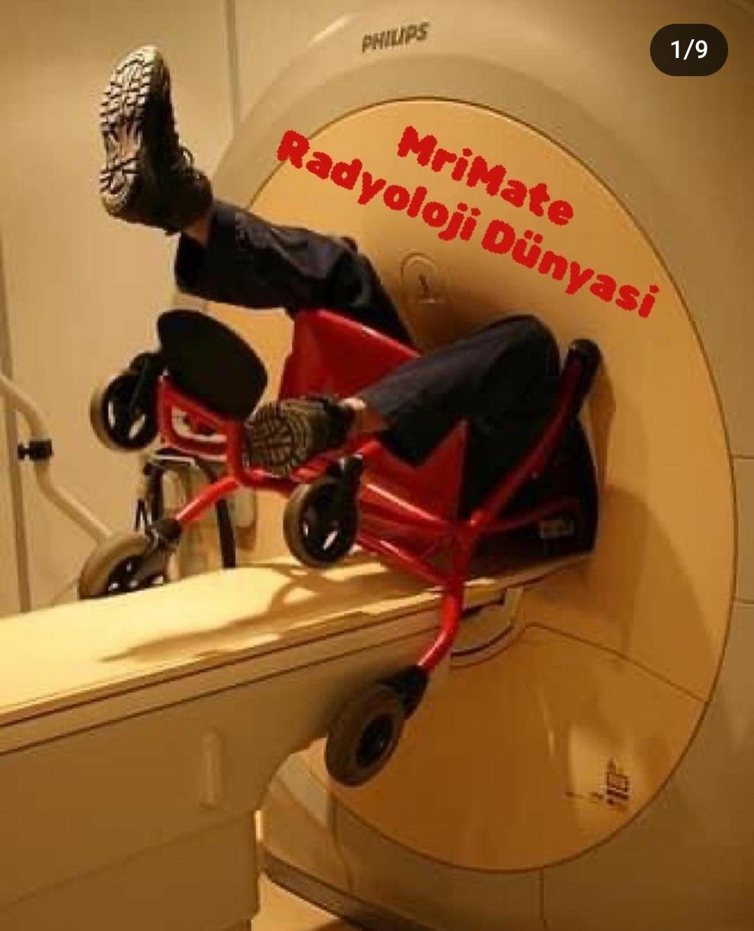

Slide 27
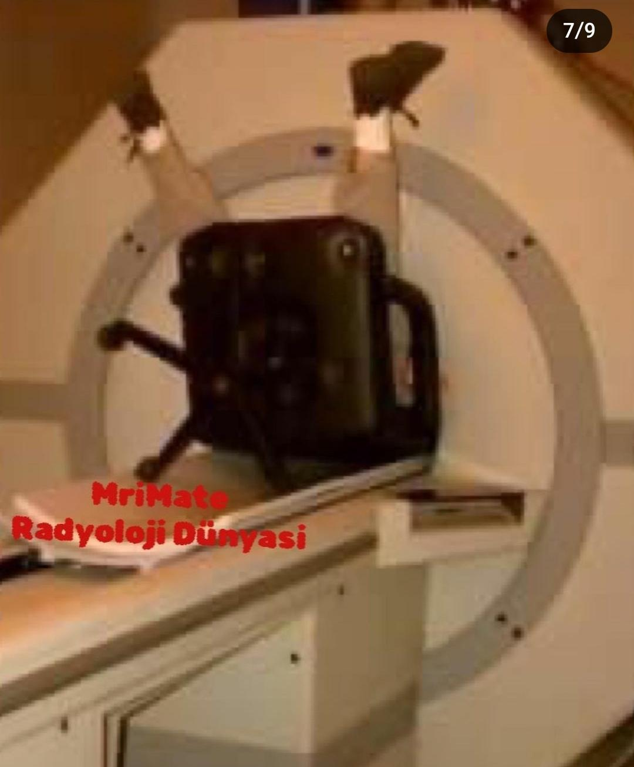

Slide 28
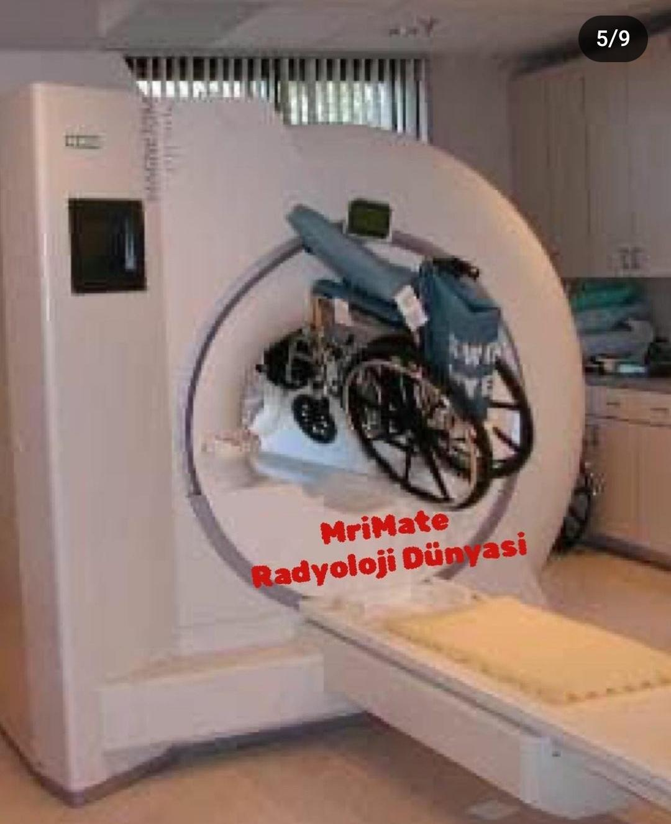

Slide 29
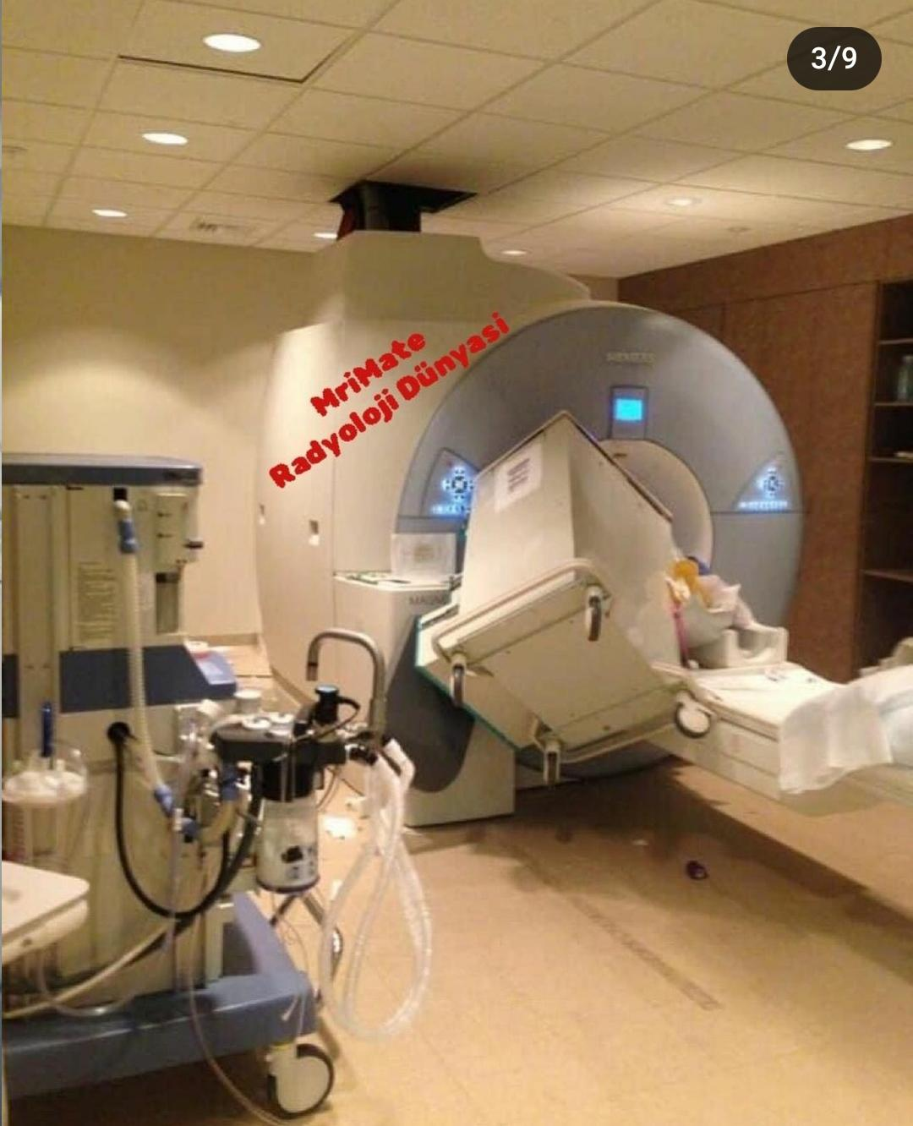

Slide 30
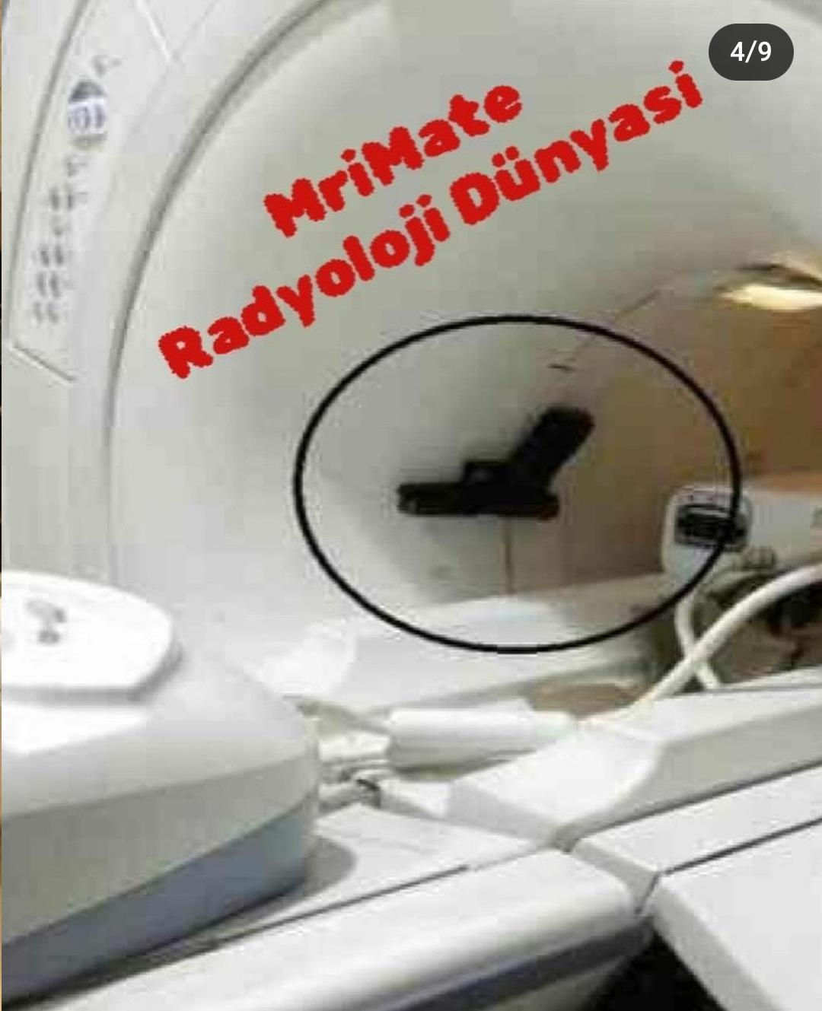

Slide 31
